Slide 1

2025
高中同步测控优化设计
GAO ZHONG TONG BU CE KONG YOU HUA SHE JI
第四章
4.1
第2课时 数列的递推公式和前n项和公式

Slide 2
01
自主预习 新知导学
内容索引
02
合作探究 释疑解惑
03
随堂练习

Slide 3
课标定位素养阐释
1.理解递推公式的含义.
2.掌握数列的前n项和公式及其应用.
3.掌握递推公式的应用.
4.体会数学抽象的过程,提升逻辑推理与数学运算能力.

Slide 4
自主预习 新知导学

Slide 5
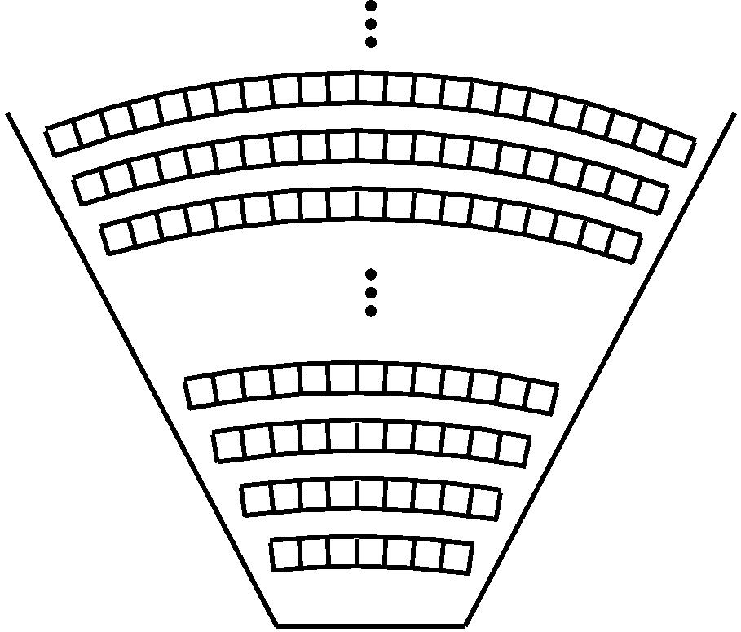
一、递推公式
1.某会议室有若干排座位,每一排的座位数构成的数列设为{a_{n}}.从第二排起,后一排都比前一排多2个座位.(如图)
(1)第n排与第n-1排座位数有什么关系?
提示:a_{n}=a_{n-1}+2(n∈N,且n≥2).
(2)若第一排有7个座位,则数列{a_{n}}是怎样的一列数?
提示:7,9,11,13,15,….

Slide 6
2.数列的递推公式
(1)定义:如果一个数列的相邻两项或多项之间的关系可以用一个式子来表示,那么这个式子叫做这个数列的递推公式.
(2)两个条件:
①已知数列的第1项(或前几项);
②从第二项(或某一项)开始的任一项a_{n}与它的前一项a_{n-1}(或前几项)间的关系可以用一个公式来表示.

Slide 7
3.数列1,3,6,10,15,…的递推公式是( )
答案:B

Slide 8
二、数列{a_{n}}的前n项和
1.(1)我们把数列{a_{n}}从第1项起到第 n 项止的各项之和,称为数列{a_{n}}的前n项和,记作S_{n},即 S_{n}=a₁+a₂+…+a_{n} .
2.设数列{a_{n}}的前n项和S_{n}=n²,则a₈的值为( )
A.15 B.16
C.49 D.64
解析:a₈=S₈-S₇=64-49=15.
答案:A

Slide 9
【思考辨析】
判断下列说法是否正确,正确的在后面的括号里画“√”,错误的画“×”.
(1)已知数列{a_{n}}满足a_{n}=2a_{n+1}+1,则可以求出数列的任一项.( )
(2)若已知数列{a_{n}}中,a₁=1,a_{n+2}=a_{n+1}+a_{n},则可以求出a_{n}.( )
(3)已知数列{a_{n}}中,a₁=-1,a_{n}=a_{n-1}+2(n≥2),则a₃=3.( )
(4)已知数列{a_{n}}的前n项和为S_{n},则a_{n}=S_{n}-S_{n-1}成立的条件是n∈N*.( )
×
×
√
×

Slide 10
合作探究 释疑解惑

Slide 11
探究一
递推公式的应用
【例1】 已知数列{a_{n}}满足a₁=1,a_{n+1}= ,写出它的前5项,并归纳出数列的一个通项公式.

Slide 12
反思感悟 1.在递推公式中令n=1,2,3,4,5,…,结合a₁的值即可以求出数列的前几项.
2.解答本题,归纳出通项公式是难点,在写出数列的前几项时,一般不对其化简,目的是利于观察规律,进而写出通项公式.

Slide 13
【变式训练1】 已知数列{a_{n}}满足a₁=3,a_{n+1}=2a_{n}+1,写出数列的前6项并归纳出{a_{n}}的通项公式.
解:∵a₁=3,a_{n+1}=2a_{n}+1,
∴a₂=2×3+1=7,a₃=2×7+1=15,
a₄=2×15+1=31,a₅=2×31+1=63,
a₆=2×63+1=127.
由a₁=3,a₂=7,a₃=15,a₄=31,a₅=63,a₆=127,
可以看出,给每一项均加上1,就变成了
a₁+1=2²,a₂+1=2³,a₃+1=2⁴,
a₄+1=2⁵,a₅+1=2⁶,a₆+1=2⁷,
∴可猜想出:a_{n}+1=2^{n+1},∴a_{n}=2^{n+1}-1.

Slide 14
探究二
由S_{n}求a_{n}
【例2】 已知数列{a_{n}}的前n项和为S_{n},当S_{n}满足下列条件时,分别求{a_{n}}的通项公式.
(1)S_{n}=2n²-3n;
(2)S_{n}=3^{n}-2.
解:(1)当n=1时,a₁=S₁=2×1²-3×1=-1;
当n≥2时, S_{n-1}=2(n-1)²-3(n-1)=2n²-7n+5,
则a_{n}=S_{n}-S_{n-1}=(2n²-3n)-(2n²-7n+5)=2n²-3n-2n²+7n-5=4n-5.
当n=1时,a₁=4×1-5=-1,依然成立.
故a_{n}=4n-5.

Slide 15
(2)当n=1时,a₁=S₁=3¹-2=1;

Slide 16
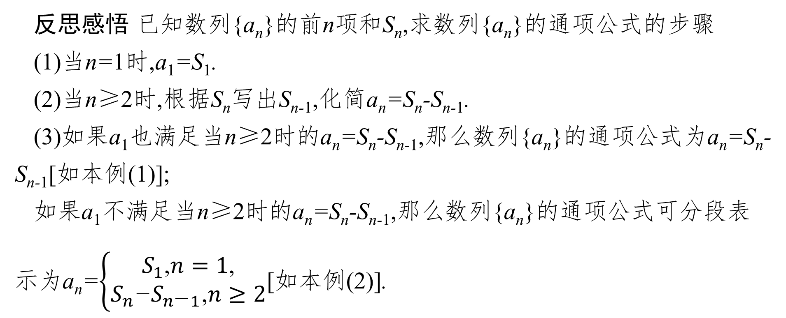
反思感悟 已知数列{a_{n}}的前n项和S_{n},求数列{a_{n}}的通项公式的步骤
(1)当n=1时,a₁=S₁.
(2)当n≥2时,根据S_{n}写出S_{n-1},化简a_{n}=S_{n}-S_{n-1}.
(3)如果a₁也满足当n≥2时的a_{n}=S_{n}-S_{n-1},那么数列{a_{n}}的通项公式为a_{n}=S_{n}-S_{n-1}[如本例(1)];
如果a₁不满足当n≥2时的a_{n}=S_{n}-S_{n-1},那么数列{a_{n}}的通项公式可分段表示为a_{n}=$\left\{\begin{matrix}S_{1}\text{,}n=1\text{,} \\ S_{n}\text{−}S_{n\text{−}1}\text{,}n≥2\end{matrix}\right.$[如本例(2)].

Slide 17
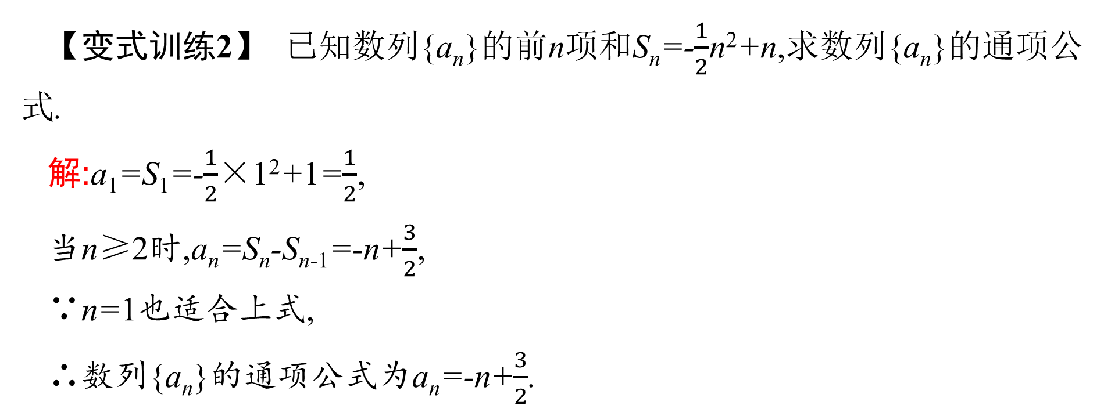
【变式训练2】 已知数列{a_{n}}的前n项和S_{n}=-$\frac{1}{2}$n²+n,求数列{a_{n}}的通项公式.
解:a₁=S₁=-$\frac{1}{2}$×1²+1=$\frac{1}{2}$,
当n≥2时,a_{n}=S_{n}-S_{n-1}=-n+$\frac{3}{2}$,
∵n=1也适合上式,
∴数列{a_{n}}的通项公式为a_{n}=-n+$\frac{3}{2}$.

Slide 18
【易错辨析】
忽视数列中n的取值范围致错
【典例】 已知数列{a_{n}}的通项公式为a_{n}=n-7,则数列{na_{n}}的最小项为第 项.
所以当n=3.5时取最小值.
答案:3.5
以上解答过程中都有哪些错误?出错的原因是什么?你如何改正?你如何防范?
提示:1.忽视n∈N*这一条件致错.
2.忽视二次函数图象的对称性只得到一个解致错.

Slide 19
因为n∈N*,所以当n=3或4时,数列{na_{n}}的项最小.
答案:3或4
防范措施 1.数列是特殊的函数,只是自变量的取值范围是正整数,在解题时应特别注意,如本例中,n∈N*,n=3或4时数列{na_{n}}的项最小.
2.若一个数列是递增数列,则其首项是这个数列的最小项;若一个数列是递减数列,则其首项是这个数列的最大项.此外,判断数列的单调性有时需要结合函数的有关性质.

Slide 20
随堂练习

Slide 21
1.已知数列{a_{n}}的前n项和S_{n}=n²-n,则a₅=( )
A.6 B.8
C.12 D.20
解析:数列{a_{n}}的前n项和S_{n}=n²-n,
则a₅=S₅-S₄=5²-5-(4²-4)=8.
答案:B

Slide 22
答案:C

Slide 23
3.在数列{a_{n}}中,若a_{n+1}-a_{n}-n=0,则a₃ ₀₃₀-a₃ ₀₂₉= .
解析:由已知,得a₃ ₀₃₀-a₃ ₀₂₉-3 029=0,故a₃ ₀₃₀-a₃ ₀₂₉=3 029.
答案:3 029
4.已知数列{a_{n}}的前n项和为S_{n},且满足log₂(S_{n}+1)=n+1,则{a_{n}}的通项公式为 .
解析:由log₂(S_{n}+1)=n+1,知S_{n}=2^{n+1}-1.
当n=1时,a₁=2²-1=3,
当n≥2时,a_{n}=S_{n}-S_{n-1}=2^{n+1}-2^{n}=2^{n},

Slide 25


本 课 结 束
更多精彩内容请登录志鸿优化网
http://www.zhyh.org/

